Slide 1
Правовая гносеология
Философия права. Тема #2

Slide 2
1. Правовая гносеология
Правовая гносеология – раздел философии права, изучающей теоретические проблемы познания права как специфического социального объекта.
Основная задача правовой гносеологии состоит в изучении предпосылок и условий достоверного познания права, в достижении истинного знания о праве и правовых явлениях.

Slide 3
2. Познание в теории философии
Демокрит, под знанием понимал совокупность «истекающих» от предметов эйдосов, вызывающих ощущения, благодаря которым и происходит познание.
Платон утверждал, что познание – это припоминание душой того, что она видела в мире идей
Ф. Бэкон считал самым достоверным источником познания опыт, а Дж. Локк – ощущения.
Д. Юм подвергал сомнению саму возможность познания,
И. Кант допускал возможность познания на уровне явления, но сущность полагал непознаваемой.
В.И. Ленин – как последовательный переход «от живого созерцания к абстрактному мышлению и от него к практике»

Slide 4
3. Позитивистская гносеология
Позитивистская гносеология – направленна на изучение формальных источников действующего права (позитивного права, закона).
Например, нормативных правовых актов.
В Республике Беларусь нормативные правовые акты являются источником 97% всех норм права в государстве.

Slide 5
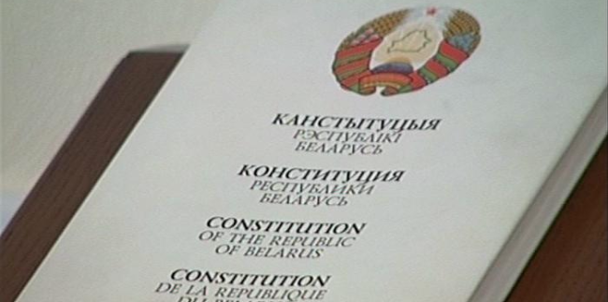
3. Позитивистская гносеология
Статья 7 Конституции Республики Беларусь предусматривает, что нормативные акты государственных органов публикуются или доводятся до всеобщего сведения иным предусмотренным законом способом.
Нарушение требований Конституции относительно опубликования нормативных актов может повлечь признание акта неконституционным

Slide 6
3. Позитивистская гносеология
С 1 июля 2012 г. действует Декрет Президента Республики Беларусь № 3 «О некоторых вопросах опубликования и вступления в силу правовых актов Республики Беларусь»:
официальным опубликованием правовых актов является доведение этих правовых актов до всеобщего сведения путем размещения их текстов в полном соответствии с подписанными подлинниками на Национальном правовом Интернет-портале Республики Беларусь - www.pravo.by

Slide 7
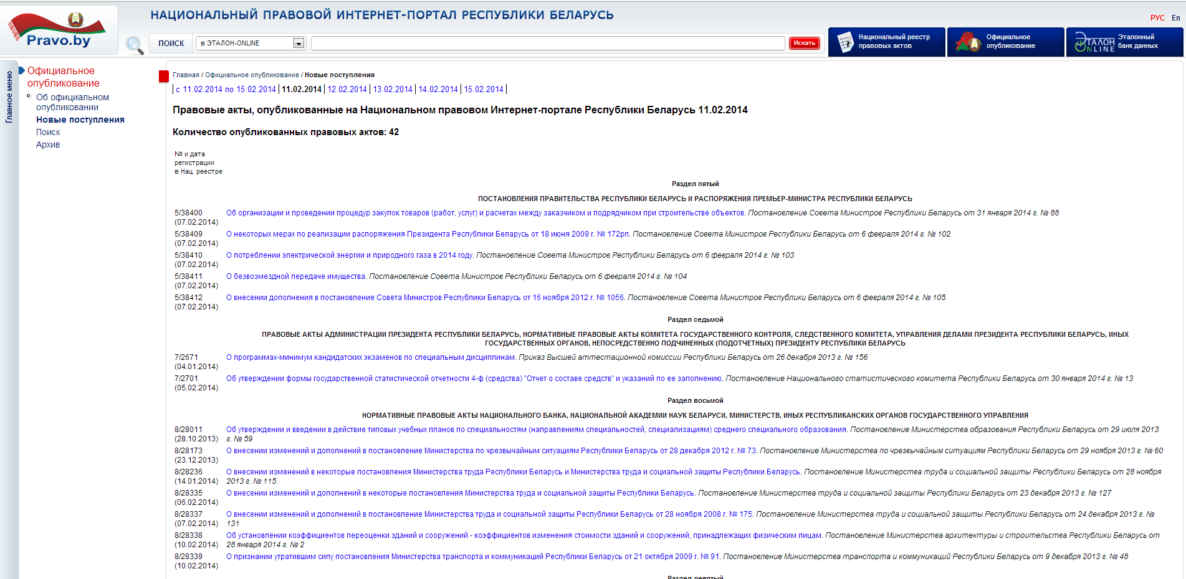
3. Позитивистская гносеология
Правило распространяется на правовые акты, подлежащие включению в Национальный реестр правовых актов Республики Беларусь (фактически все НПА).
Дата официального опубликования – дата размещения правового акта на Национальном правовом Интернет-портале Республики Беларусь.

Slide 8
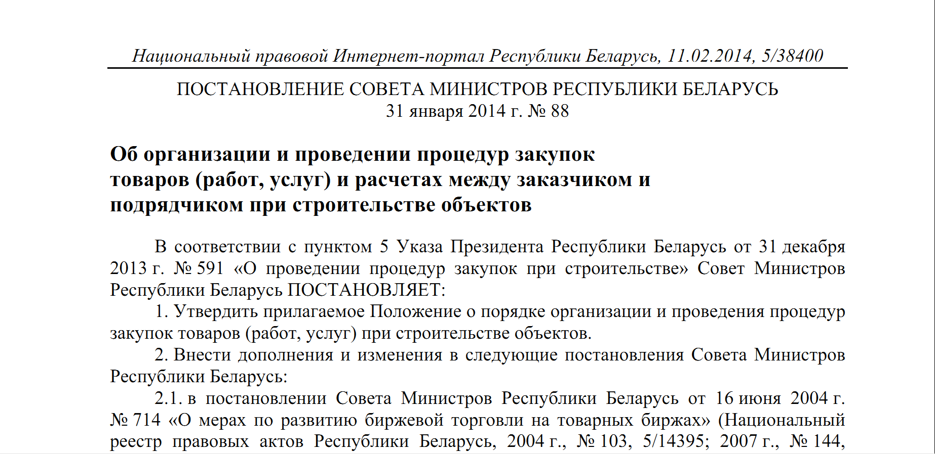
3. Позитивистская гносеология

Slide 9
3. Позитивистская гносеология
Размещение в сборнике правовых актов "Национальный реестр правовых актов Республики Беларусь", газетах "Советская Белоруссия", "Звязда", "Народная газета" и т.д., признано обнародованием, т.е. приобретает статус неофициального опубликования.

Slide 10
3. Позитивистская гносеология
принцип необратимости официального опубликования текстов нормативных правовых актов на интернет-сайтах, поскольку Декрет №3 запрещает удаление текстов названных актов с этих сайтов
проблема защиты данных, вероятные неполадки в работе портала официального опубликования во время программных сбоев и внешних информационных атак, и вытекающие из этого правовые последствия недоступности единственного официального источника нормативных правовых актов

Slide 11
3. Позитивистская гносеология
Справочно-правовые системы (информационно-правовые системы)
— класс компьютерных баз данных, содержащих тексты законов, указов, постановлений, решений различных государственных органов и т.д. Подкрепленные нормативными документами, они также содержат консультации специалистов по праву, бухгалтерскому и налоговому учёту, судебные решения, типовые формы деловых документов и др.

Slide 12
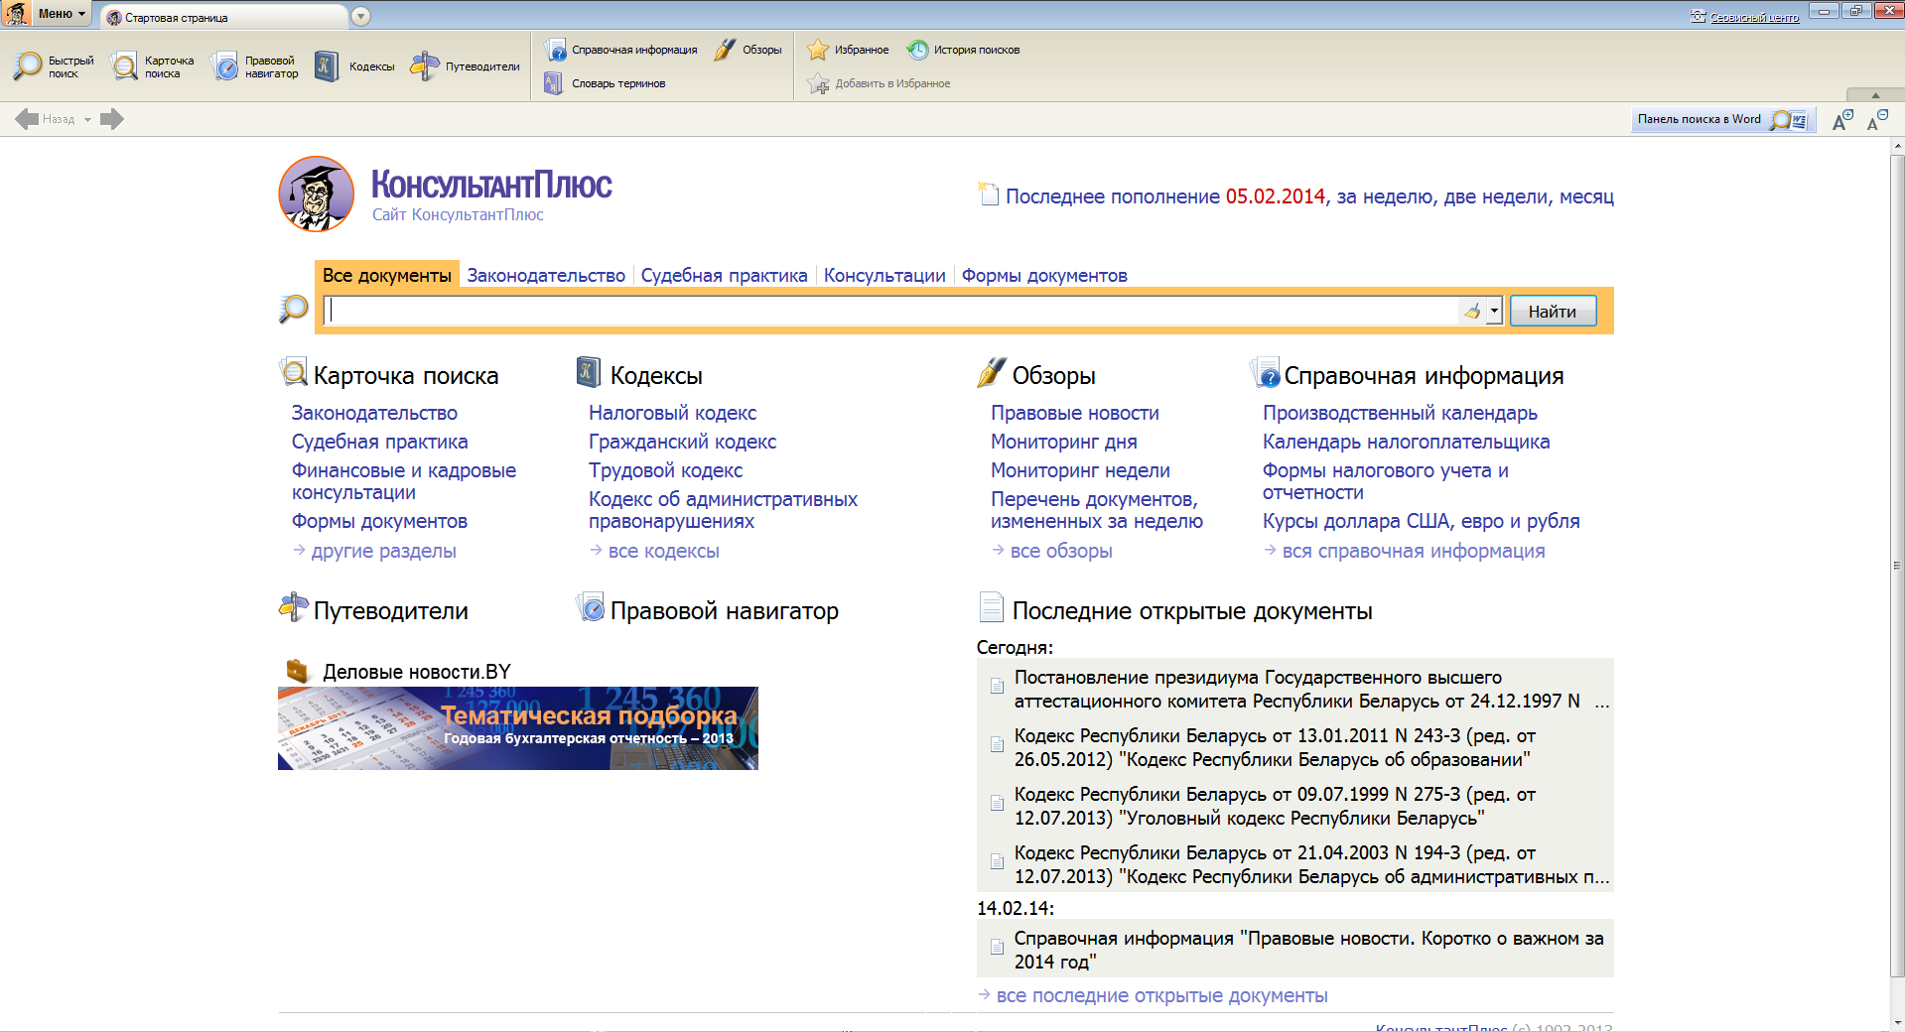
3. Позитивистская гносеология

Slide 13
3. Позитивистская гносеология
Консультант – это огромная база аналитической информации, в которой содержатся все необходимые документы (в том числе и Законодательная база Республики Беларусь), пояснения и комментарии, позволяющие получить исчерпывающую информацию.
Консультант – это программа с удобной системой поиска, позволяющая быстро найти необходимый документ по определенному запросу. К тому же, программа содержит подробные пошаговые инструкции, созданные для упрощения работы. Это позволяет рассмотреть интересующий вопрос более детально, обращая внимание даже на самые незначительные мелочи.
Консультант – это большой объем самой новой и достоверной информации (законы, комментарии, материалы, документы, формы и прочее). База данных программы обновляется еженедельно при помощи нашего специалиста, либо автоматически.

Slide 14
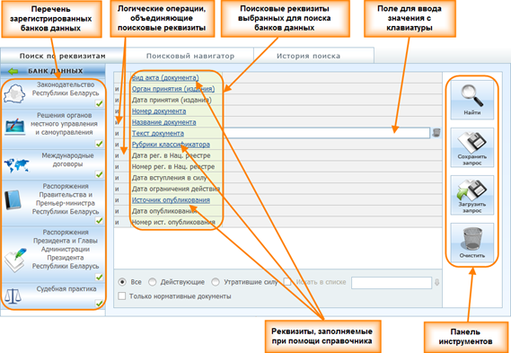
3. Позитивистская гносеология
Эталонный банк данных правовой информации Республики Беларусь (ЭБДПИ) — основной государственный информационно-правовой ресурс, который формируется и ведется НЦПИ и представляет собой совокупность банков данных «Законодательство Республики Беларусь», «Решения органов местного управления и самоуправления», «Международные договоры». ЭБДПИ распространяется в виде электронной копиис информационно-поисковой системой «ЭТАЛОН» (ИПС «ЭТАЛОН»).

Slide 15
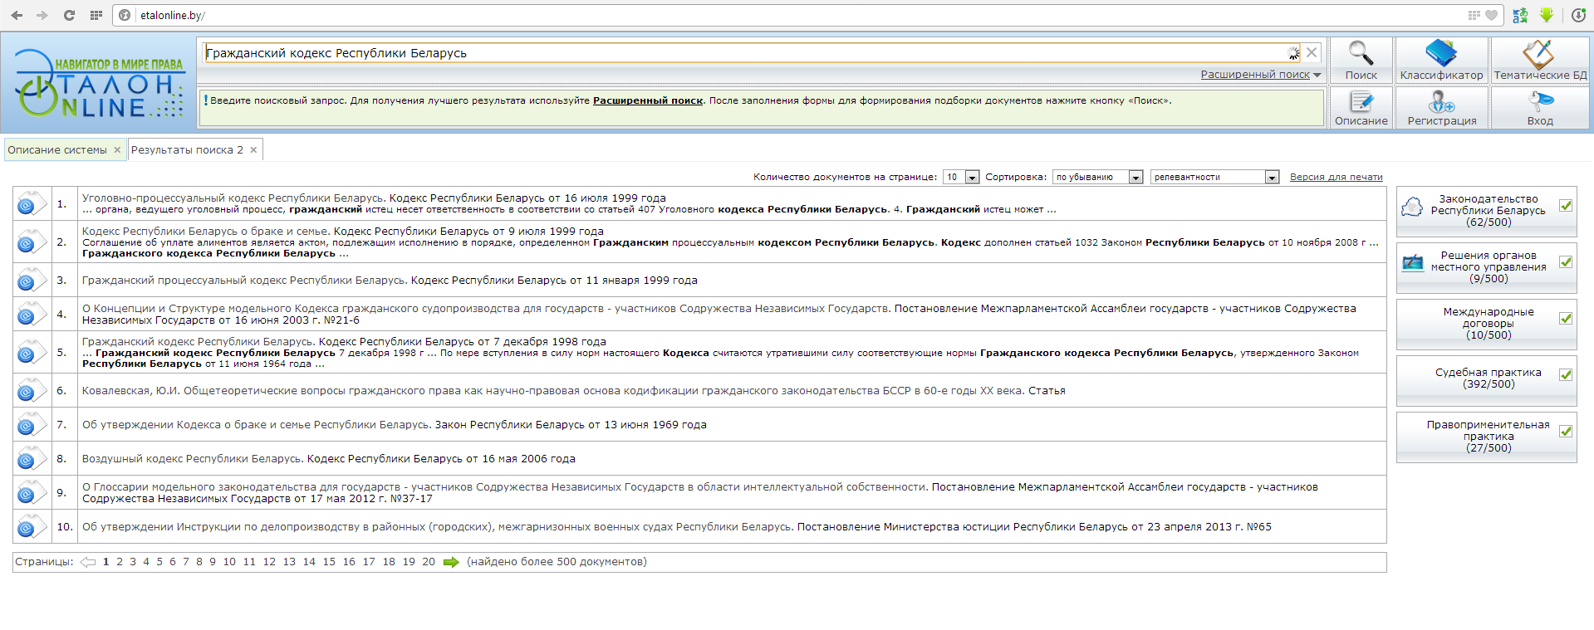
3. Позитивистская гносеология
Эталон-online – онлайн версия ЭБДПИ «Эталон» (ИПС «ЭТАЛОН»)
etalonline.by

Slide 16
3. Позитивистская гносеология
Мобильное приложение ЭТАЛОН-ONLINE
С 1 февраля 2014г. Вы можете работать с документами с помощью приложения ЭТАЛОН-ONLINE для планшетов и смартфонов на базе Android. Разработчик - Национальный центр правовой информации Республики Беларусь.
Приложение обеспечивает доступ в любое время суток ко всему законодательству Республики Беларусь, систематизированному в банках данных:
Законодательство Республики Беларусь;
Международные договоры;
Решения органов местного управления и самоуправления,
а также к документам судебной и правоприменительной практики.

Slide 17
4. Плагиат в юридических исследованиях
Плагиа́т — умышленное присвоение авторства чужого произведения науки или искусства, технических решений или изобретений.
Плагиат (англ. plagiarism) — это копирование, перефразирование и подведение итогов работы в любой форме без подтверждения ссылками на источники и представление её как своей собственной работы.
Ана́лиз плагиа́та или выявление плагиата — это компьютерные методы выявления плагиата.

Slide 18
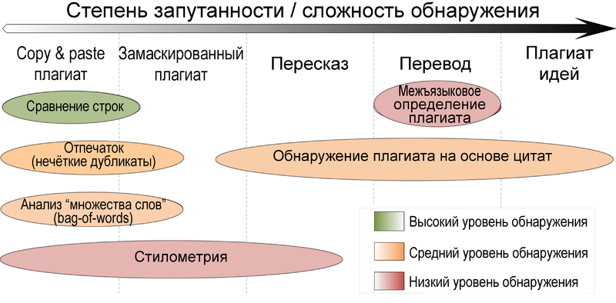
4. Плагиат в юридических исследованиях
Анализ плагиа́та или выявление плагиата

Slide 19
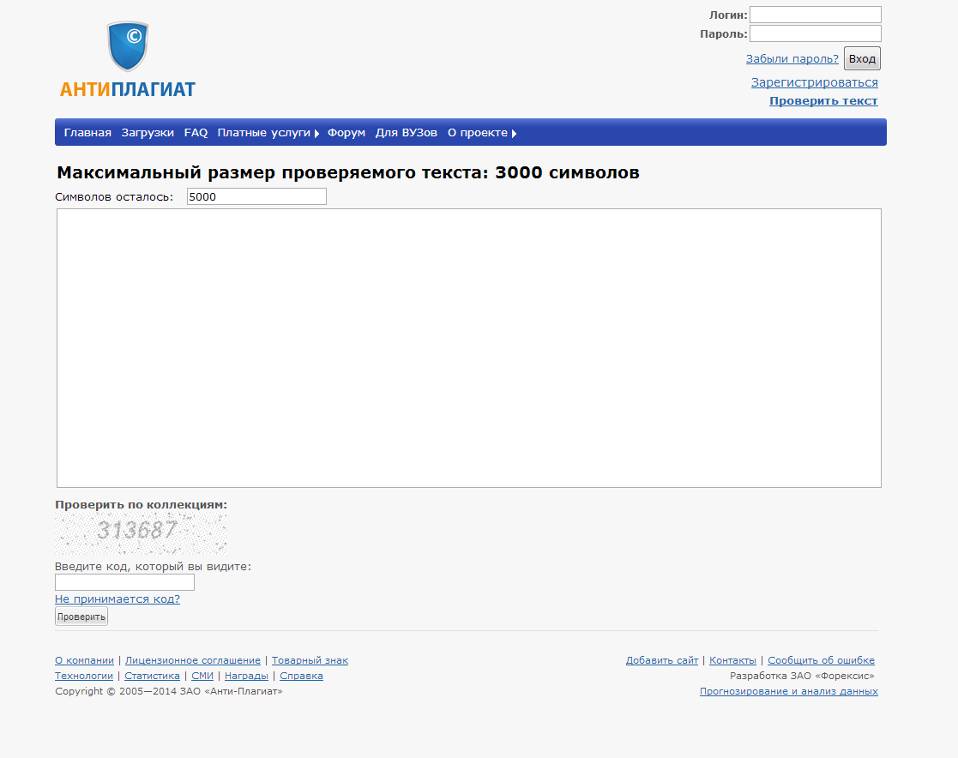
4. Плагиат в юридических исследованиях
Анализ плагиа́та или выявление плагиата
Система «Антиплагиат»
http://www.antiplagiat.ru

Slide 20
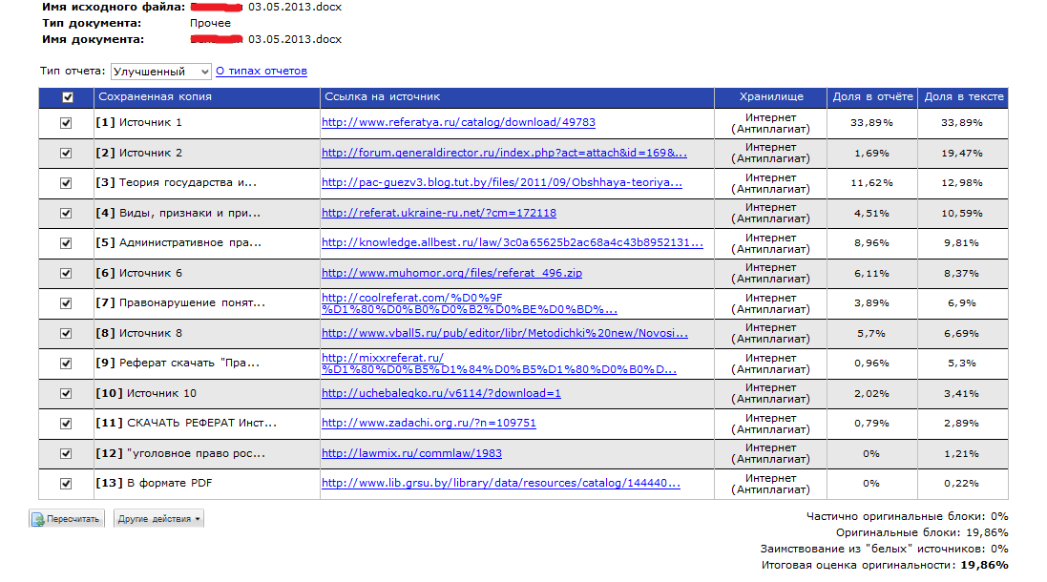
4. Плагиат в юридических исследованиях
Пример работы системы «Антиплагиат»

Slide 21
4. Плагиат в юридических исследованиях
На сегодняшний день 180 российских вузов проверяют студенческие работы на плагиат.
Все курсовые и дипломные работы исследуются на предмет заимствований с 2009 года.
Белорусские вузы на сегодняшний день не имеют официально внедренных систем борьбы с плагиатом, но соответствующие разработки ведутся.

Slide 22
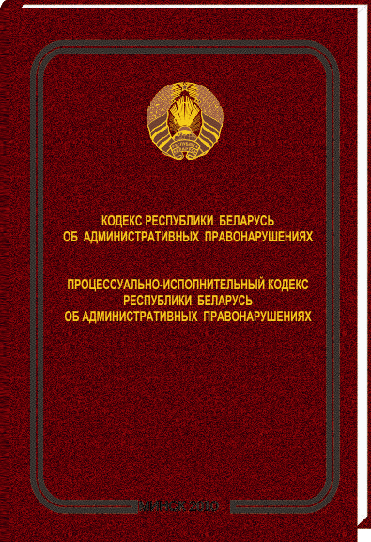
4. Плагиат в юридических исследованиях
Плагиат может быть нарушением авторско-правового законодательства и патентного законодательства и в качестве таковых может повлечь за собой юридическую ответственность.
Статья 9.21.КоАП
Нарушение авторских, смежных и патентных прав
Незаконное распространение или иное незаконное использование объектов авторского права, смежных прав или объектов права промышленной собственности, а также сорта растения или топологии интегральной микросхемы - влекут наложение штрафа в размере от двадцати до пятидесяти базовых величин с конфискацией предмета административного правонарушения или без конфискации, на индивидуального предпринимателя - до ста базовых величин с конфискацией предмета административного правонарушения или без конфискации, а на юридическое лицо - до трехсот базовых величин с конфискацией предмета административного правонарушения или без конфискации.

Slide 23
4. Плагиат в юридических исследованиях
Плагиат может быть нарушением авторско-правового законодательства и патентного законодательства и в качестве таковых может повлечь за собой юридическую ответственность.
Статья 201 УК
Нарушение авторских, смежных, изобретательских и патентных прав
1. Присвоение авторства либо принуждение к соавторству, а равно разглашение без согласия автора или заявителя сущности изобретения, полезной модели, промышленного образца или иного объекта права промышленной собственности до официальной публикации сведений о них наказываются общественными работами, или штрафом, или исправительными работами на срок до двух лет.
2. Незаконное распространение или иное незаконное использование объектов авторского права, смежных прав или объектов права промышленной собственности, совершенные в течение года после наложения административного взыскания за такое же нарушение или сопряженные с получением дохода в крупном размере, - наказываются общественными работами, или штрафом, или ограничением свободы на срок до трех лет, или лишением свободы на срок до двух лет.
3. Действия, предусмотренные частями первой или второй настоящей статьи, совершенные повторно, либо группой лиц по предварительному сговору, либо должностным лицом с использованием своих служебных полномочий, либо повлекшие причинение ущерба в крупном размере, - наказываются штрафом, или арестом на срок до шести месяцев, или ограничением свободы на срок до пяти лет, или лишением свободы на тот же срок.
Примечание. Крупным размером дохода (ущерба) в настоящей статье признается размер дохода (ущерба) на сумму, в пятьсот и более раз превышающую размер базовой величины, установленный на день совершения преступления.

Slide 24
5. Цитирование. Источники.
Правила цитирования
Текст цитаты заключается в кавычки и приводится в той грамматической форме, в какой он дан в источнике, с сохранением особенностей авторского написания. Обязательно указание номеров страниц в источнике.
Цитирование должно быть полным, без произвольного сокращения цитируемого фрагмента и без искажения смысла. Пропуск второстепенных слов обозначается многоточием. Если Вы, приводя цитату, выделяете в ней какие-то слова, важные для Вашего текста, то после выделения Вы сообщаете в скобках об этом вмешательстве: (курсив мой. – В.К.). Инициалы при этом обозначают первую букву Вашего имени и первую букву Вашей фамилии.
Оптимальное количество цитат в тексте – не более двух на странице.

Slide 25
5. Цитирование. Источники.

Slide 26
5. Цитирование. Источники.
Каждая цитата должна сопровождаться ссылкой на источник, библиографическое описание которого приводится в соответствии с требования библиографических стандартов. В современной научной литературе используются следующий вариант:
Библиографический указатель в конце работы (список литературы) оформляется как нумерованный список в. После приведённой в тексте цитаты в квадратных скобках указывается номер цитируемого источника в данной списке и через точку с запятой – номер страницы. Например: [14; 236].

Slide 27
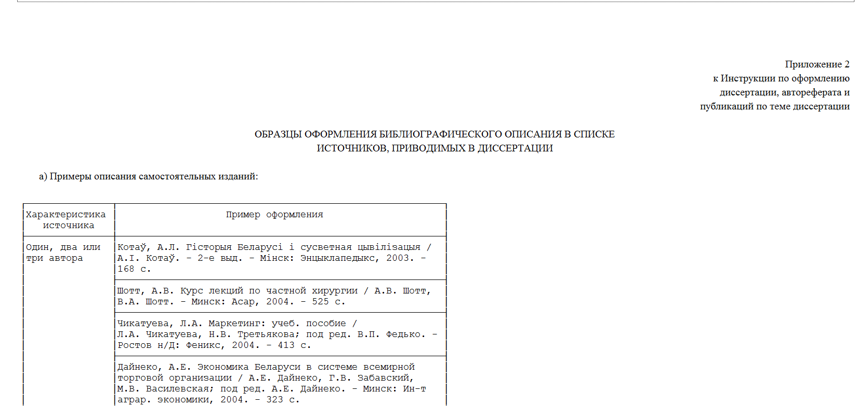
5. Цитирование. Источники.
Правила оформления списка источников определены Постановлением президиума Государственного высшего аттестационного комитета Республики Беларусь 24.12.1997 № 178 (в редакции постановления Высшей аттестационной комиссии Республики Беларусь 15.08.2007 г. № 4)

Slide 28
5. Цитирование. Источники.
ПРИМЕРЫ:
Пугачев, А.Н. Правотворческий процесс: учеб.-метод. комплекс для студ. юрид. спец. / М-во образования РБ, Полоцкий гос. ун-т. – Новополоцк: ПГУ, 2010. – 387 с.
Соловьев, П.В. Конституционность как основополагающий принцип нормотворчества / П.В. Соловьев // Вестник Полоцкого государственного университета. Сер. D, Экономические и юридические науки. - 2013. - № 6. - С. 132-136.
О нормативных правовых актах Республики Беларусь: Закон Респ. Беларусь от 10 января 2000 г., № 361-З: в ред. Закона Респ. Беларусь от 02.07.2009 г. // Консультант Плюс: Беларусь. [Электронный ресурс] / ООО «ЮрСпектр». – Минск, 2013.
Морозова, Л.А. Конституционная законность / Л.А. Морозова // Правовой портал «Правопорядок» [Электронный ресурс].– 2013. – Режим доступа: http://oprave.ru/?p=426. – Дата доступа: 02.02.2013.

